Slide 1









Chongqing University of Technology
ATAI
Advanced Technique of Artificial Intelligence
Chongqing University of Technology
DAN: Deep Attention Neural Network for News Recommendation
The Thirty-Third AAAI Conference on Artificial Intelligence(AAAI-19)
Explainer: Yu Yang
Tutor: Guanglei Gou

Slide 2
背景
为用户提供个性化的新闻推荐成为一个越来越具有挑战性的问题
个性化新闻推荐的典型方法（静态过程）有：
1.混合的方法 ——2012年
2.基于内容的方法 ——2013年
3.协同过滤（CF）的方法 ——2017年
缺陷：新闻具有很高的时效性和动态多样性，很难实时反映用户的兴趣。
1

Slide 3
2018年，DKN——捕获新闻和用户的动态属性（DL）
1.KCNN——组合来自异构源的信息（单词和实体）
2.ATTENTION——用户点击的历史新闻与候选新闻匹配，获得不同权重， 实现更好的推荐
2

Slide 4
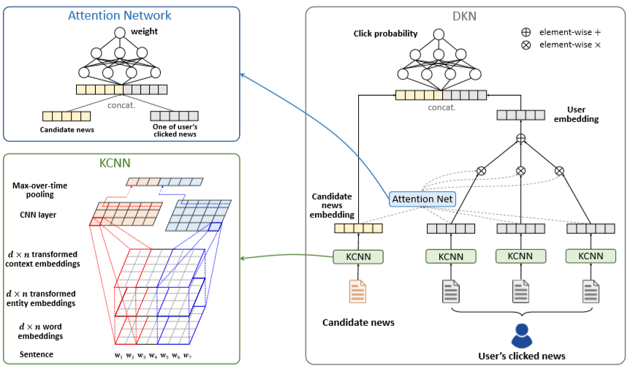
DKN（深度感知网络）框架
DKN: Deep Knowledge-Aware Network for News Recommendation. (www 2018)
3

Slide 5
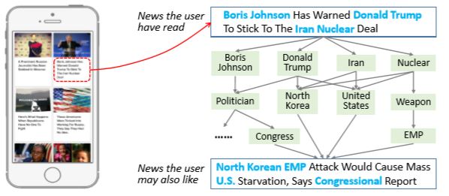
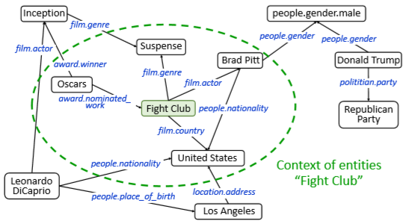
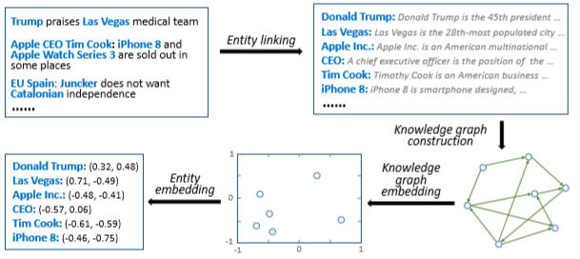
4

Slide 6
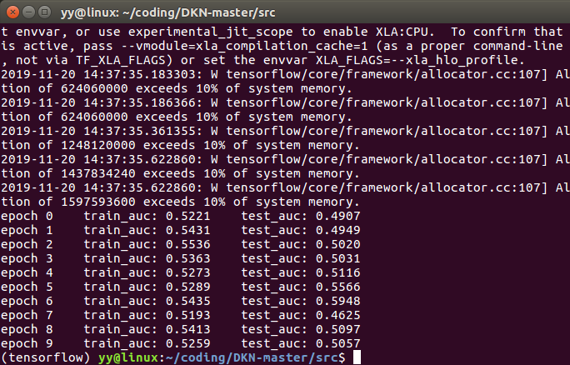
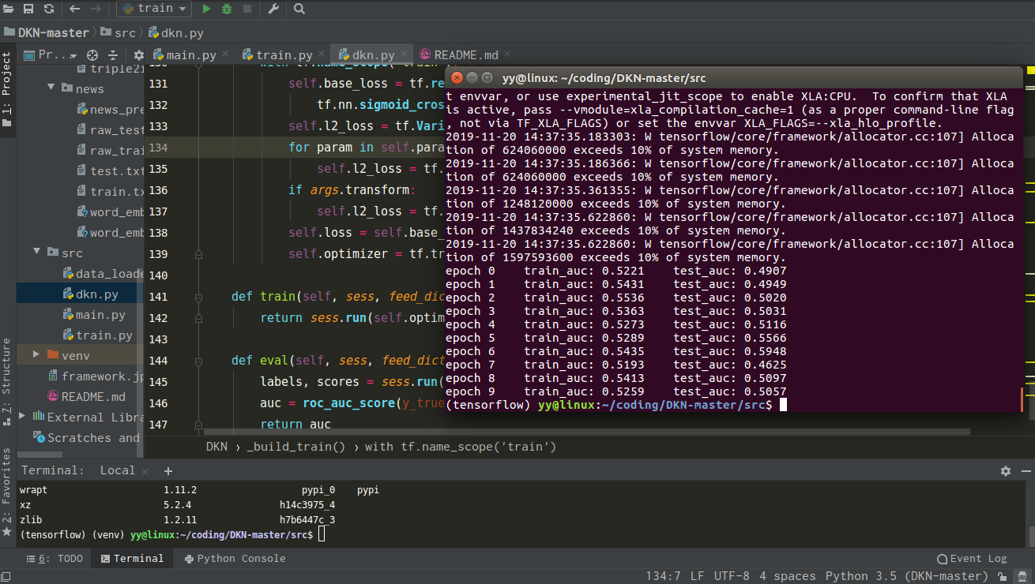
DKN代码实现
5

Slide 7
没有最好 只有更好
DKN的缺陷：
1.新闻标题作为推荐特征——忽略新闻侧面（内容）比标题的影响更大
2.根据用户当前潜在兴趣进行推荐——忽略用户历史阅读的顺序信息的影响
6

Slide 8
DAN：一种深度注意力的神经网络（2019）
PCNN
新闻表示提取器
ANN
DAN
用户兴趣提取器
ARNN
序列信息提取器
7

Slide 9
问题公式化
用户历史点击新闻{x₁,x₂,…, x_{t-1}}
其中x_{j}为用户点击的第j条新闻，候选新闻为x_{t}
Input:{x₁,x₂,…, x_{t-1}}
Output:用户的点击候选新闻x_{t}的概率（P）
8

Slide 10
符号
新闻为X={T, E, G}
标题
文章实体集
实体类型集
T= [w_{1,}w_{2,…,}w_{n} ]^{T}
∈ R^{n×d}
E= [e_{1,} e_{2,…,} e_{n} ]^{T}
∈ R^{m×d}
G= [g_{1,} g_{2,…,} g_{n} ]^{T}
∈ R^{m×k}
9

Slide 11
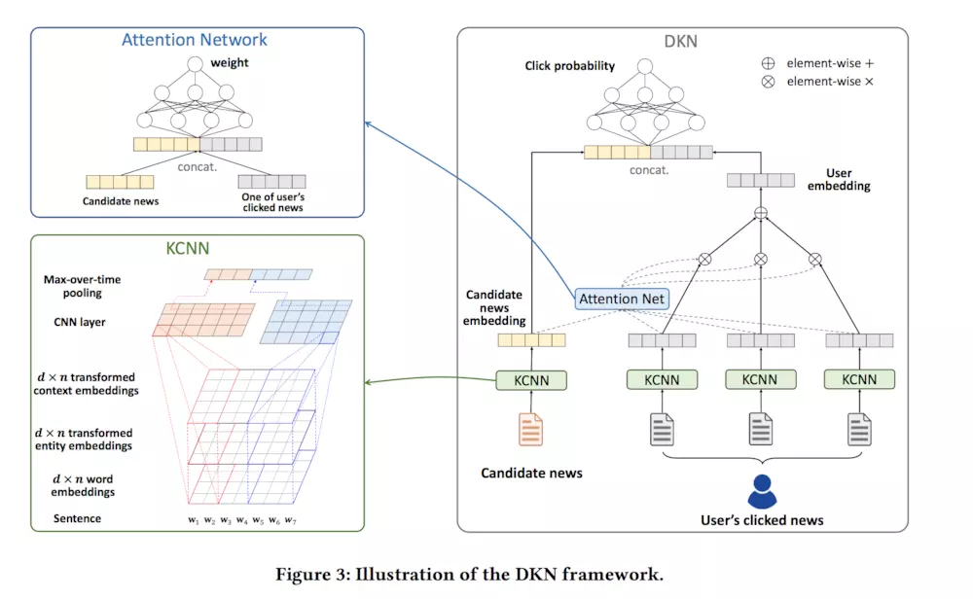
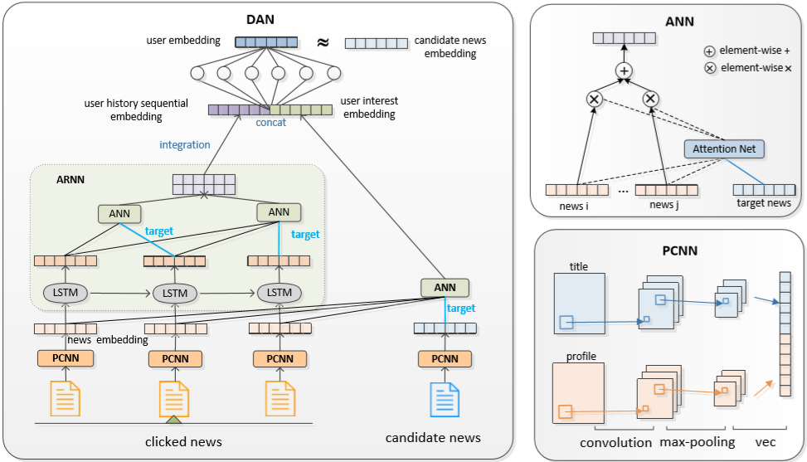
PCNN——创新点
DAN: Deep Attention Neural Network for News Recommendation. (AAAI 2019)
DKN: Deep Knowledge-Aware Network for News Recommendation. (www 2018)
添加了新闻内容特征的提取
10

Slide 12
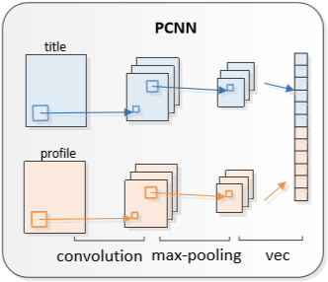


PCNN——新闻表示提取器
标题嵌入矩阵：
内容嵌入矩阵：
C=[e₁ , f(g₁), e₂ , f(g₂ ) ,…, e_{m} , f(e_{m}) ]^{T}
P=maxpooling(m)
T= [w_{1,}w_{2,…,}w_{n} ]^{T}
11

Slide 13
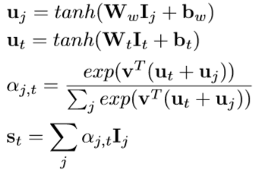
ANN——用户兴趣提取器
S_{t}
12

Slide 14


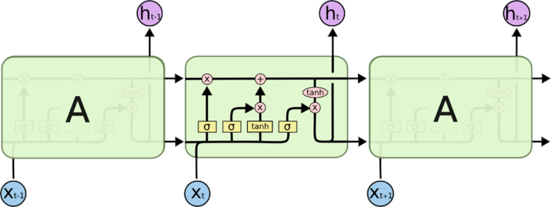
ARNN——顺序信息提取器
S_{t}
h_{t-3}
I_{t-3}
I_{t-2}
I_{t-1}
I_{t}
13

Slide 15
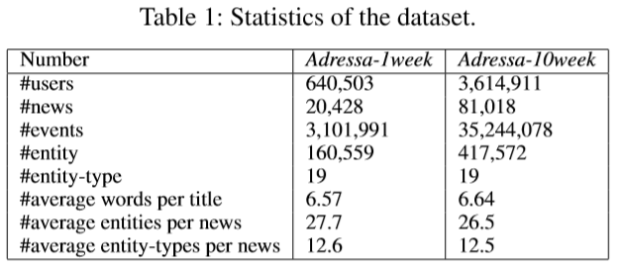
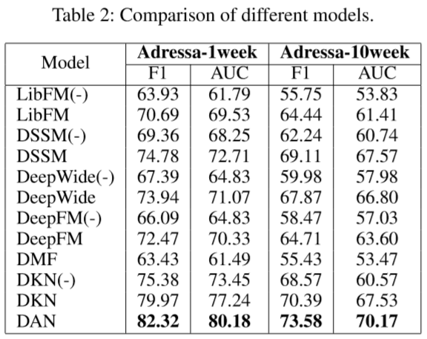
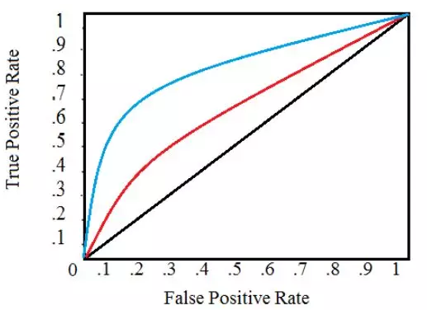
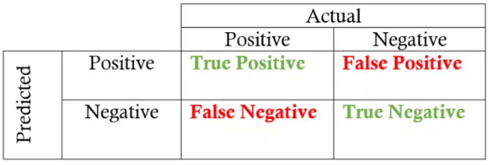

Experiment
14

Slide 16
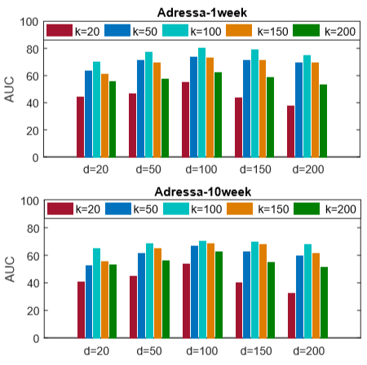
Different dimension of entity embedding and entity-type embedding.
最优参数设置:
d=100, k=100, Batch=256,v=8
title：filter=[2,50]，stride=[2,2]
Profile: filter=[40,50], stride=[2,2]
15

Slide 17
Advantages
1.PCNN更好的提取新闻局部信息
2.ARNN更好地捕获用户历史阅读的顺序信息相关性
3.ANN区别对待用户历史阅读的信息，更好的捕捉用户多样化的阅读兴趣
17

Slide 18
Thanks
18

